Slide 1


国际
货物运输
为哈萨克斯坦企业提供物流方案
SRA «Silk Road Asia»
Notes:
Корпоративная презентация SRA «Silk Road Asia». Редактируемая графическая композиция. Источник: материалы сайта SRA. Источник изображений: оригинальные ассеты опубликованного проекта SRA hero-gold-wave.webp, logo.webp. Это тематические иллюстрации, не документальные фотографии собственного автопарка или выполненных поставок. Изображения доступны для замены в PowerPoint.

Slide 2
企业货运服务
制造业
贸易
进出口
项目与搬迁
设备、原材料
及零部件
商品运输
与库存补充
不同国家
商业伙伴之间
的货物交付
特殊项目所需的
财产与设备
我们从客户需求和货物参数入手
02
Notes:
Материалы проекта SRA «Silk Road Asia», сайт https://sra-silk-road-asia.sgv-web-business.chatgpt.site/ .

Slide 3



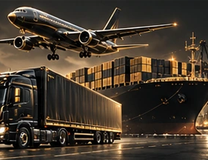
主要运输方式
公路运输
航空运输
集装箱运输
多式联运
从发货人
到收货人
适用于
紧急货运
大批量货物
与长途运输
组合使用
多种运输方式
核查路线和发运条件后选择运输方式
03
Notes:
Материалы проекта SRA «Silk Road Asia», сайт https://sra-silk-road-asia.sgv-web-business.chatgpt.site/ . Источник изображений: оригинальные ассеты опубликованного проекта SRA service-scene-premium-2.webp, service-scene-premium-1.webp, service-scene-premium-3.webp, service-scene-premium-4.webp. Это тематические иллюстрации, не документальные фотографии собственного автопарка или выполненных поставок. Изображения доступны для замены в PowerPoint.

Slide 4



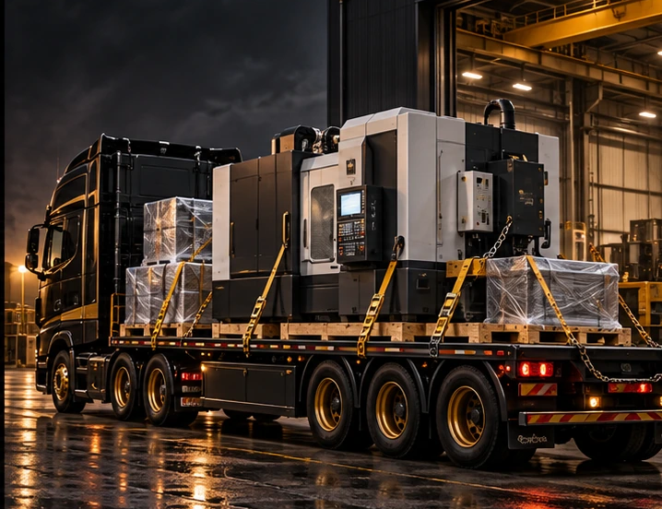
特殊货物要求
超限货物
冷藏运输
危险品
设备
与机床
尺寸、重量
与限制条件
双方约定的
温度条件
危险类别
与包装要求
装载、包装
与加固
根据所提供的货物资料确认运输可行性
04
Notes:
Материалы проекта SRA «Silk Road Asia», сайт https://sra-silk-road-asia.sgv-web-business.chatgpt.site/ . Источник изображений: оригинальные ассеты опубликованного проекта SRA service-scene-premium-5.webp, service-scene-premium-7.webp, service-scene-premium-6.webp, service-scene-premium-12.webp. Это тематические иллюстрации, не документальные фотографии собственного автопарка или выполненных поставок. Изображения доступны для замены в PowerPoint.

Slide 5
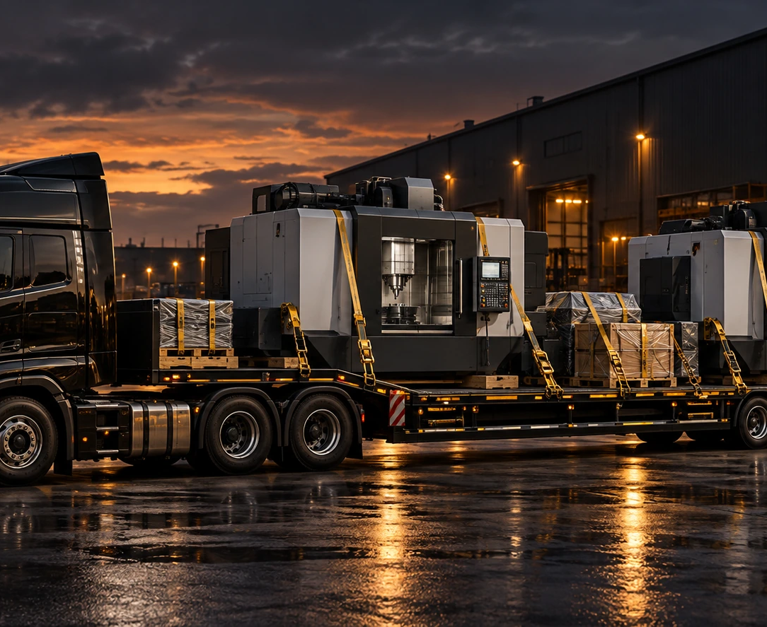
设备与机床运输
01
尺寸与重量
每件货物的参数及重心位置
02
装载
装卸设备、吊点与现场通行条件
03
防护
包装、加固及敏感部件
04
路线
各路段的限制与运输条件
05
Notes:
Материалы проекта SRA «Silk Road Asia», сайт https://sra-silk-road-asia.sgv-web-business.chatgpt.site/ . Дополнительный самостоятельный слайд об услуге перевозки оборудования и станков. Источник: /uslugi/perevozka-oborudovaniya-i-stankov/. Источник изображений: оригинальные ассеты опубликованного проекта SRA finder-equipment-wide.webp. Это тематические иллюстрации, не документальные фотографии собственного автопарка или выполненных поставок. Изображения доступны для замены в PowerPoint.

Slide 6
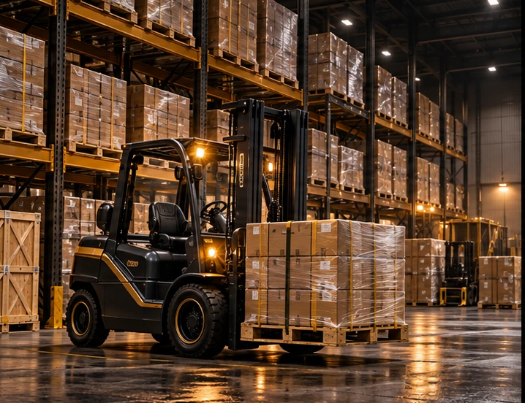

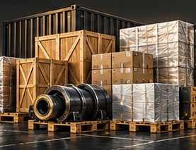

运输前后的配套服务
集货
仓库
货运代理
拼货运输
搬迁
汇集不同
供应商的货物
协调运输参与方
与各个环节
无需单独安排
卡车或集装箱
家具、家电
及个人物品
根据客户需求协商具体服务内容
06
Notes:
Материалы проекта SRA «Silk Road Asia», сайт https://sra-silk-road-asia.sgv-web-business.chatgpt.site/ . Источник изображений: оригинальные ассеты опубликованного проекта SRA service-scene-premium-10.webp, service-scene-premium-11.webp, service-scene-premium-8.webp, service-scene-premium-9.webp. Это тематические иллюстрации, не документальные фотографии собственного автопарка или выполненных поставок. Изображения доступны для замены в PowerPoint.

Slide 7
通往哈萨克斯坦的路线
中国
土耳其
阿拉木图
阿斯塔纳
奇姆肯特
其他城市与地区
欧洲
俄罗斯
哈萨克斯坦
乌兹别克斯坦
韩国
阿联酋
逐项核实路线方案与过境运输的可行性
07
Notes:
Материалы проекта SRA «Silk Road Asia», сайт https://sra-silk-road-asia.sgv-web-business.chatgpt.site/ . Перечислены направления из материалов проекта. Схема не является географической картой и не подтверждает наличие регулярного сервиса по любому маршруту.

Slide 8
运输的五个阶段
1
2
3
4
5
提交需求
方案规划
商定条款
运输执行
交付
路线
与货物参数
运输方式
与限制条件
费用
与服务范围
沿途
协调
货物交接
与单证
发运前确定沟通方式与运输条款
08
Notes:
Материалы проекта SRA «Silk Road Asia», сайт https://sra-silk-road-asia.sgv-web-business.chatgpt.site/ .

Slide 9
运输费用的构成
按需求
报价
路线
起运地、目的地与过境点
货物批次
重量、体积、尺寸与件数
运输
针对每项具体需求
比较可行的运输方案
运输方式与备货情况
条件
特殊要求与附加作业
09
Notes:
Материалы проекта SRA «Silk Road Asia», сайт https://sra-silk-road-asia.sgv-web-business.chatgpt.site/ .

Slide 10
发运前需要确认的事项
客户
SRA
货物说明与参数
运输方案
地址与备货情况
沿途作业安排
交付条件要求
费用与条款
货运单证
沟通流程
10
Notes:
Материалы проекта SRA «Silk Road Asia», сайт https://sra-silk-road-asia.sgv-web-business.chatgpt.site/ .

Slide 11
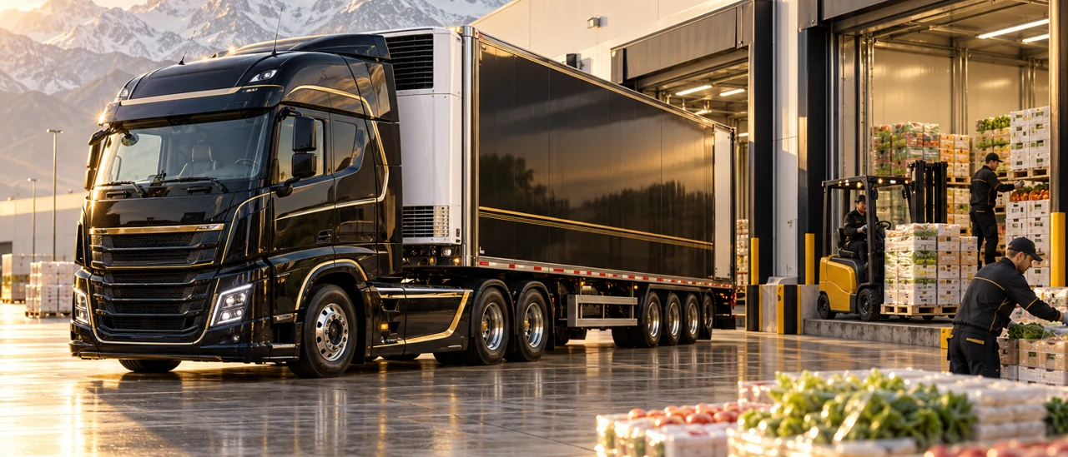
食品运输示例
示例取自 SRA 资料
喀山
阿克托别
20 吨
货物重量
1 200 000 ₸
示例费用
主题示意图
本示例不代表当前运价。具体条款需另行确认。
11
Notes:
Материалы проекта SRA «Silk Road Asia», сайт https://sra-silk-road-asia.sgv-web-business.chatgpt.site/ . Источник примера: src/content/case-examples.json проекта SRA, запись Казань — Актобе: продукты, 20 т, 1 200 000 ₸. Не заявляет подтверждённого срока или результата. Цена приведена как материал сайта, а не действующее предложение. Источник изображений: оригинальные ассеты опубликованного проекта SRA case-food-scene.webp. Это тематические иллюстрации, не документальные фотографии собственного автопарка или выполненных поставок. Изображения доступны для замены в PowerPoint.

Slide 12
运输报价需求表
01
路线
国家、城市及装卸货地址
02
货物
名称、用途与包装
03
参数
重量、体积、尺寸与件数
04
时间
备货时间与期望收货日期
05
特殊要求
温度、危险性、装载与加固
06
联系方式
姓名、电话、公司及电子邮箱（如有）
12
Notes:
Материалы проекта SRA «Silk Road Asia», сайт https://sra-silk-road-asia.sgv-web-business.chatgpt.site/ .

Slide 13
与 SRA 合作
首次运输
定期发运
我们分析初始资料，
明确货物运输要求。
针对具体需求，
提出双方认可的运输方案。
规划定期发运
及集货地点。
商定需求与单证
的交换流程。
13
Notes:
Материалы проекта SRA «Silk Road Asia», сайт https://sra-silk-road-asia.sgv-web-business.chatgpt.site/ .

Slide 14
洽谈您的货运需求
+7 (777) 311-19-09
info@sra.kz
阿拉木图市，Raiymbek 大道 348a 号
Zeinet 商务中心，512a 室
周一至周五 09:00–18:00
14
Notes:
Материалы проекта SRA «Silk Road Asia», сайт https://sra-silk-road-asia.sgv-web-business.chatgpt.site/ . Контакты из материалов проекта: +7 777 311 19 09, info@sra.kz, Алматы, Райымбека 348а, БЦ Zeinet, офис 512а. Рабочие часы по времени Алматы. Перед внешней рассылкой актуальность подтверждает заказчик.

